Slide 1
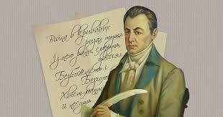
Життя та Творчість Івана Котляревського

Slide 2
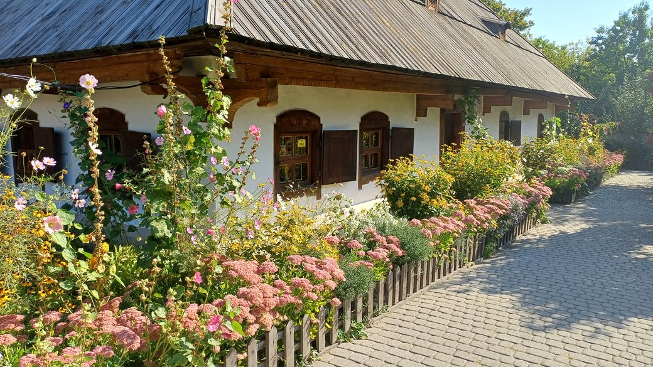
9 вересня 1769-го року народився український письменник, основоположник сучасної української літератури та громадський діяч Іван Котляревський.
Іван Котляревський народився у Полтаві у родині дрібного дворянина, що служив канцеляристом у Полтавському магістраті. Навчався у Катеринославській духовній семінарії, однак духовної кар’єри не обрав. Згодом почав працювати канцеляристом та домашнім учителем у сільських поміщицьких родинах.
Музей-садиба Івана Котляревського у Полтаві.

Slide 3
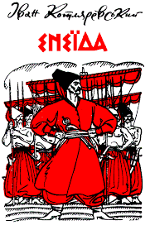
Його поема "Енеїда" 1798-го стала першим в українській літературі твором, написаним народною мовою. Саме це і започаткувало новий етап формування української літературної мови.
1798 р – видано перші чотири частини,
1826 рік – завершено “Енеїду”,
1842 р– “Енеїда” надрукована повністю.
Тема “Енеїда”: змалювання життя українського суспільства к. ХVІІІ — поч. ХІХ ст. різних верств населення.
Ідея “Енеїда”: висміювання українських панів і чиновників, козацьких старшин, їх паразитичного життя, обжерливості, пияцтва, нікчемних сварок і водночас уславлення патріотизму, вірності обов’язку, мужності, товариської солідарності .
Основна думка: засобом сміху викрити і засудити негативні соціальні явища суспільства
Проблематика «Енеїди»:
- Соціальна нерівність;
- Патріотизм народних мас;
- Виховання майбутнього покоління;
Дружба і ворожість;
Любов і ненависть;
Людяність і моральна
нікчемність

Slide 4
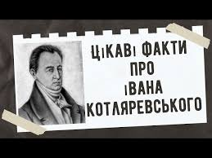
Уперше "Енеїда" була видана без відома автора 1798-го видавцем Максимом Парпурою.
«Енеїда» Котляревського була в бібліотеках найвідоміших людей того часу. Навіть у бібліотеці Наполеона.
Із 1796-го до 1808-го року Котляревський перебував на військовій службі.
Брав участь у задунайському поході російської армії під час російсько-турецької війни. Отримав чин капітана та орден святої Анни за виявлену хоробрість у боях та виконання дипломатичних доручень.

Slide 5
5. Під час походу Наполеона І Бонапарта сформував на Полтавщині 5 український козацький полк.
6. 1816-го Котляревського призначили директором Полтавського театру.
7. Входив до складу Полтавської масонської ложі «Любов до істини».
8. Сприяв викупові з кріпацтва українського і російського актора Михайла Щепкіна.
9. Іван Котляревський не був одружений. Дослідники твердять: через нещасливу любов у юності, коли дівчина Марія, в яку він закохався у 25 років, йому відмовила.
10.Прямих нащадків Котляревський не залишив. Перед смертю відпустив на волю кріпаків, а дім на горі в Полтаві заповів своїй економці, Мотрі Векливечивій, унтер-офіцерській вдові.

Slide 6
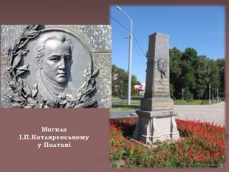
У 1835 році через хворобу Котляревський залишає службу і йде у відставку. Останні роки життя він зовсім мало виходив з дому, але його безперервно відвідували друзі й знайомі. Незадовго перед смертю він відпустив на волю дві сім'ї своїх кріпаків і роздав родичам та знайомим усе своє майно.
Помер Котляревський 29 жовтня 1838 року.
На похорон зійшлося населення всього міста, виявляючи свою глибоку шану великому письменникові і простій, щирій, гуманній людині.

Slide 7
ДЯКУЮ ЗА УВАГУ!

